Slide 1
ASLECloud
Sabin, Olatz, Venan 29/11/2017
asle.es / @aslenews / FBasle / LNasle
#semanaeuropea2018

Slide 2
ASLECloud
Una estrategia colaborativa

Slide 3
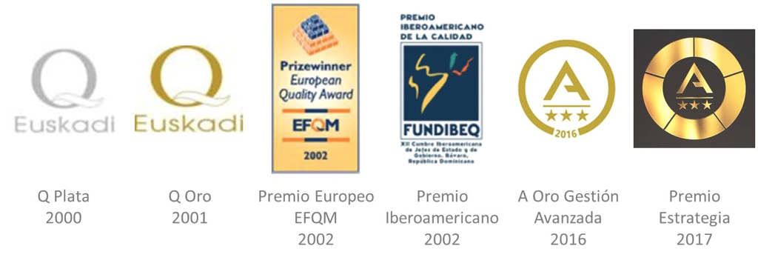
Estrategia: de la EFQM al Modelo Gestión Avanzada
Fruto de una evolución y de un esfuerzo continuado a lo largo del tiempo:

Slide 5
ASLECloud
Iniciativa de carácter estratégico desarrollada desde el grupo de trabajo del Proceso de Mejora Continua de ASLE

Slide 6
Implantación de soluciones
Ha permitido implantar en el tiempo soluciones que han mejorado:
Los métodos y modos de trabajo
La accesibilidad a la documentación
La productividad
La inmediatez
La comunicación con los clientes
El trabajo colaborativo.

Slide 7
Idea clave
Todo el proceso ha sido culminado con la implantación de un sistema efectivo de gestión de la documentación e información soportado en la “nube” haciendo efectivos los valores de participación y transparencia dentro de la organización.

Slide 8
Resultado
Fortalecimiento de la participación y transparencia en la gestión alineada con la DpV, permitiendo y fomentando el trabajo compartido, colaborativo y en red entre los miembros de la organización en tiempo real, de manera simultánea y desde cualquier dispositivo y lugar.

Slide 9
Claves del éxito
Integración en la estrategia, compromiso y formación de todo el personal, integración de nuevas metodologías como las 5S Digitales, las herramientas en la nube, deslocalización, escalabilidad de costes, actualizaciones permanentes, inteligencia de proveedor,... obteniendo como resultado: transparencia, productividad, flexibilidad, inmediatez, movilidad, trabajo colaborativo, comunicatividad con el cliente y nuevas competencias digitales.

Slide 10
Testimonio personal: trabajadora de ASLE
“Yo trabajo en una de las áreas con más personas trabajando de manera colaborativa, el área jurídica, claramente orientada al cliente y con necesidad de respuestas inmediatas y accesibles por parte de cualquiera de las personas que integramos el área.
Colaboramos y nos relacionamos constantemente, intercambiamos conocimientos, dudas, acceso a documentación generada por otras personas, reducción de tiempos de búsqueda y redacción de documentos, accesibilidad en movilidad y desde cualquier dispositivo y con una garantía de seguridad que hasta ahora no teníamos.
El trabajo colaborativo nos permite trabajar simultáneamente en un mismo proyecto, incluso en un mismo documento, en tiempo real y ubiquo.
El método de trabajo te exige un compromiso, una disciplina, una manera de trabajo que permite a los demás también tener acceso a esa documentación.”

Slide 11
Futuro de la práctica y viabilidad para otros - transversalidad
Extensión de la aplicación de las metodologías utilizadas en ASLECloud hacia el correo electrónico, finalizar los diagnósticos de competencias digitales y el plan de formación en base a sus resultados. Revisar los indicadores de seguimiento de que el sistema funciona asociados a aspectos de eficacia y eficiencia del trabajo compartido y colaborativo que sirvan para potenciar su uso y despliegue.
Los resultados obtenidos en la implantación de ASLECloud han permitido a la organización identificar los factores de éxito que pueden ser tenidos en cuenta por otras organizaciones que quieren replicar la práctica: trasparencia, productividad, flexibilidad, inmediatez, movilidad, trabajo colaborativo, comunicatividad con el cliente.

